Slide 1
浅谈fiber架构
孙俊威
京喜研发部-营销平台与分析开发组
Notes:
分享前先看一个项目
本次分享主要是分享一些公共项目通用的搭建维护策略，侧重技术广度，点到为止。
如果有遗漏点或者问题，大家可以随时补充或提问

Slide 2
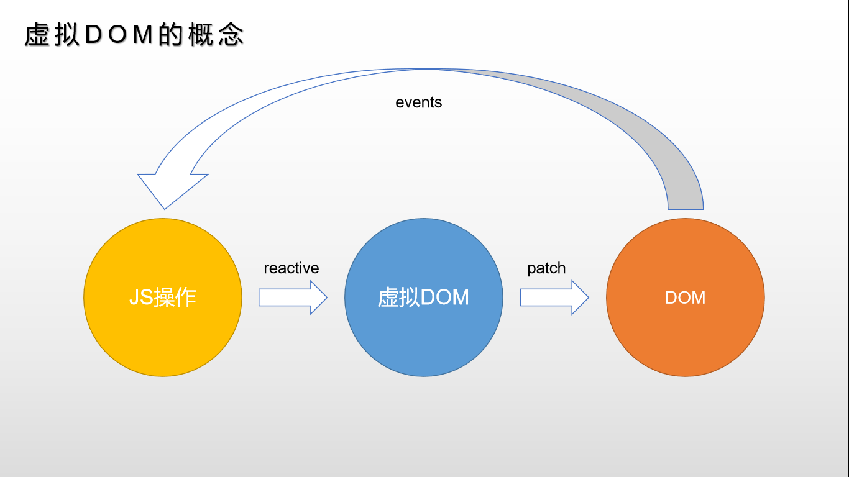
Vue和React框架
Vue和React框架是当前前端最流行的两大框架，它们都是借助虚拟dom来更新页面的。
因为用js操作页面的真实dom很消耗性能，所以我们会将真实dom先映射为一个虚拟dom，后续我们的js操作更改了数据之后，对应虚拟dom也会更改。
然后我们比较新旧虚拟dom对比前后的差异，并将差异一次性更新到页面上。

Slide 3
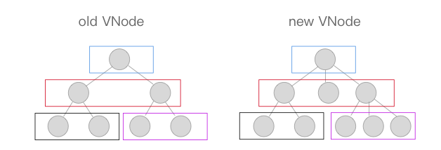
虚拟dom diff的优缺点
优点：因为虚拟dom就是一个js对象，所以对虚拟dom的操作非常迅速，我们可以通过对新、旧虚拟dom进行diff，查找到所有的改动，并一次性更新真实dom节点，以此避免频繁的dom来提升新能。
缺点：如果页面很复杂，新旧虚拟dom很大的情况，那diff过程也可能会很长，diff过程如果不能在一定时间内完成，那么会造成页面卡顿。

Slide 4
浏览器桢概念及虚拟dom diff导致卡顿原因
在浏览器中打开页面，当页面1秒更新60桢（60fps），我们就会感到页面流畅，1秒60桢即16.66ms要更新完一桢。如果不能在16.66ms之内更新完一桢，那么就会出现跳桢的情况，用户就会感到卡顿。
当我们的页面很复杂，虚拟dom很大的时候，新旧虚拟dom的diff可能会花很长时间，在一桢内（16.66ms）不能diff完成，那么就会造成卡顿。

Slide 5
虚拟dom diff时间过长造成卡顿的解决方法
Vue的解决方法：
组件为颗粒度：因为Vue是一个响应式的框架，当数据改变的时候，可以知道哪些组件依赖了该数据，所以只需要更新对应的组件，即只需要对要更新组件的虚拟dom进行diff，不需要对整个页面的虚拟dom进行diff，所以我们合理划分组件颗粒度就能避免diff时间过长。
静态标记：对哪些节点是静态的进行了标记，如果是静态的diff的时候直接跳过，提升diff速度。Vue3通过极致的静态标记，diff速度比Vue2还要快1倍。
React解决方法：
Fiber架构：如果diff时间过长，不能在一桢内完成，那么就放到多桢内完成。在每一桢的空闲时间执行diff任务，不影响页面的其它重要功能，比如动画以及用户交互等。

Slide 6
Fiber简介
页面在一桢的时间内无法处理完就会造成页面卡顿。fiber的处理方法是既然一桢内处理不完，那我们放到多桢内处理就好了。页面原有的任务该运行运行，比如动画、滚动事件等，你们都是老大，你们运行的时候我（diff过程）就等着，等你们运行完了我再在该桢的空闲时间运行，那么即使我diff时间很长，也不会造成页面的卡顿。

Slide 7
任务分割
fiber的核心原理就是将整个协调（diff）过程分割成一个个小的任务，整个协调（diff）过程可以暂停和重启，等所有任务都执行完成之后再统一提交更新页面。但是原有的协调（diff）算法是无法做到暂停和重启，一旦启动了就一条道走到黑执行完为止。所以react团队设计了新的协调算法，也就是fiber架构。
新的协调算法将整个协调任务分解为一个个的fiber，每次只执行一个fiber，执行完之后再看下当前桢是否还有足够剩余时间，有的话再执行下一个fiber，没有足够的剩余时间，当前桢就不再处理剩下的fiber任务了，等下一桢有空闲时间再继续执行。

Slide 8
树结构和链式结构
树结构不好做任务分割，所以react团队花了两年时间将底层diff算法重新了，将树结构改成了链式结构，链上的一个个节点就是一个个fiber，每次只处理一个fiber，处理完再看是否有空闲时间处理下一个。

Slide 9
requestIdleCallback
Fiber结构是通过浏览器的requestIdleCallback API来实现的， requestIdleCallback 里的函数会在浏览器下一桢空闲的时间执行，其基本实现原理如下：

Slide 10
拓展：requestIdleCallback 和 requestAnimationFrame
和requestIdleCallback和相近的一个Api是requestAnimationFrame，区别是requestAnimationFrame的优先级高， requestAnimationFrame里的函数会在每一桢的开头执行，而requestIdleCallback里的函数会在每一桢有空闲时间的时候才执行。

Slide 11
拓展： requestIdleCallback和web worker
还有一个和requestIdleCallback有相似功能的是web worker。
requestIdleCallback可以将一个大任务分散在多桢里面去执行来避免页面卡顿。
Web worker是浏览器新增的一个功能，可以让我们在主线程之外再起一个额外的进程，我们可以把一个复杂的任务交给Web worker来做， Web worker做完了再把结果通知给主线程就行了，同样可以避免耗时的任务会占用主线程很长时间，导致页面卡顿的问题。

Slide 12
感谢聆听
THANKS

